Slide 1
Cycle de vie
Fait par Ludovick Thivierge

Slide 2
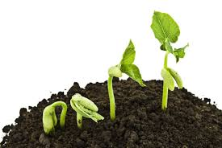
La germination

Slide 3
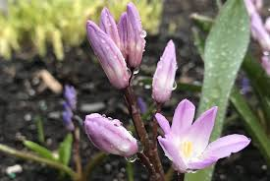
La floraison

Slide 4
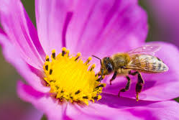
La pollinisation

Slide 5
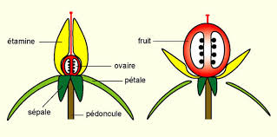
La fécondation

Slide 6
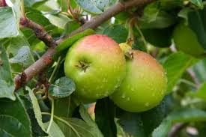
La fructification

